Slide 1

Click anywhere to get started…

Slide 2

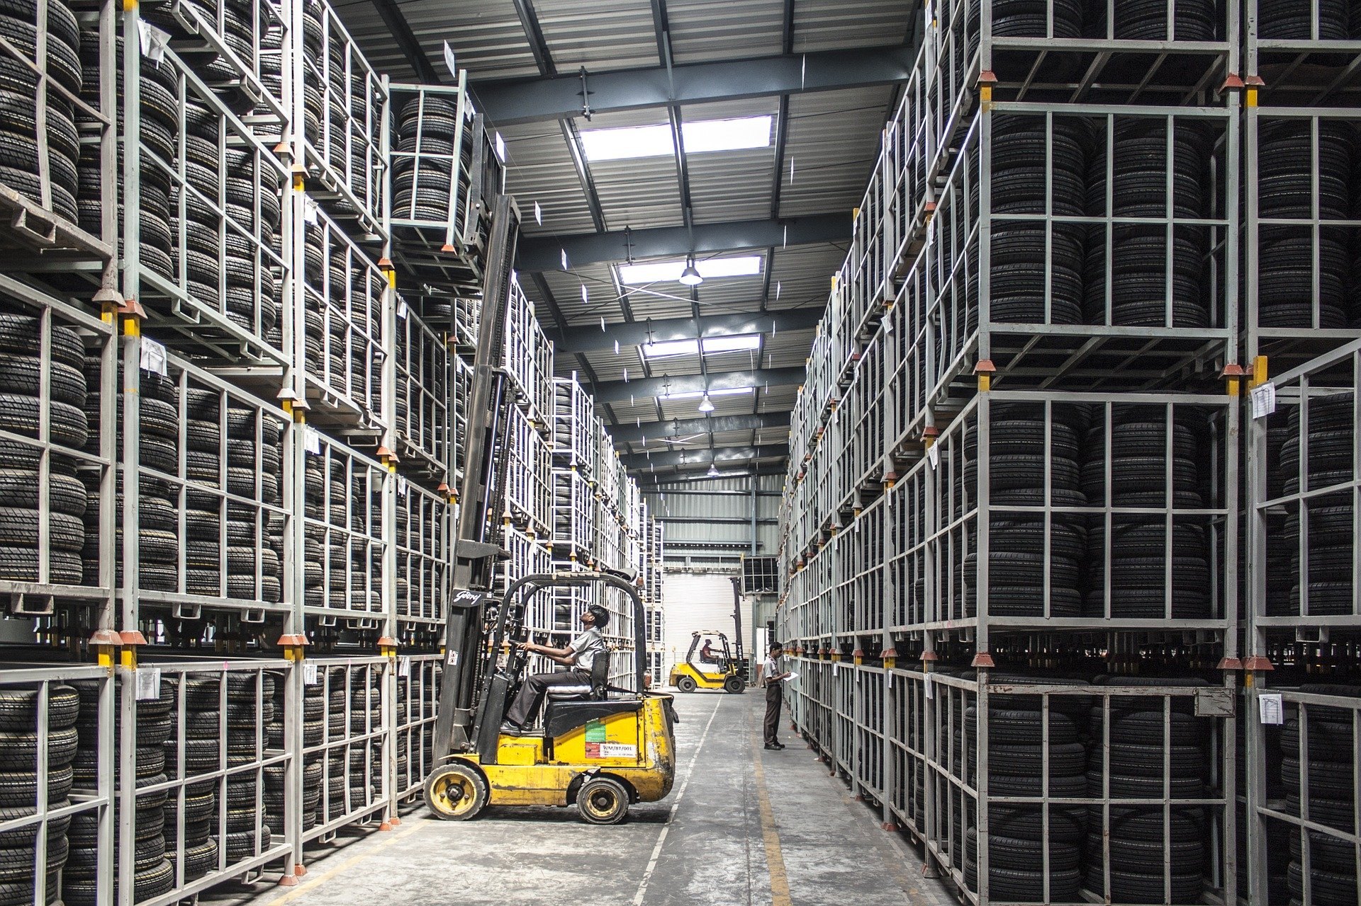

NO TRATE LOS MONTACARGAS A LA LIGERA
Notes:
NO TRATE LOS MONTACARGAS A LA LIGERA

Slide 3
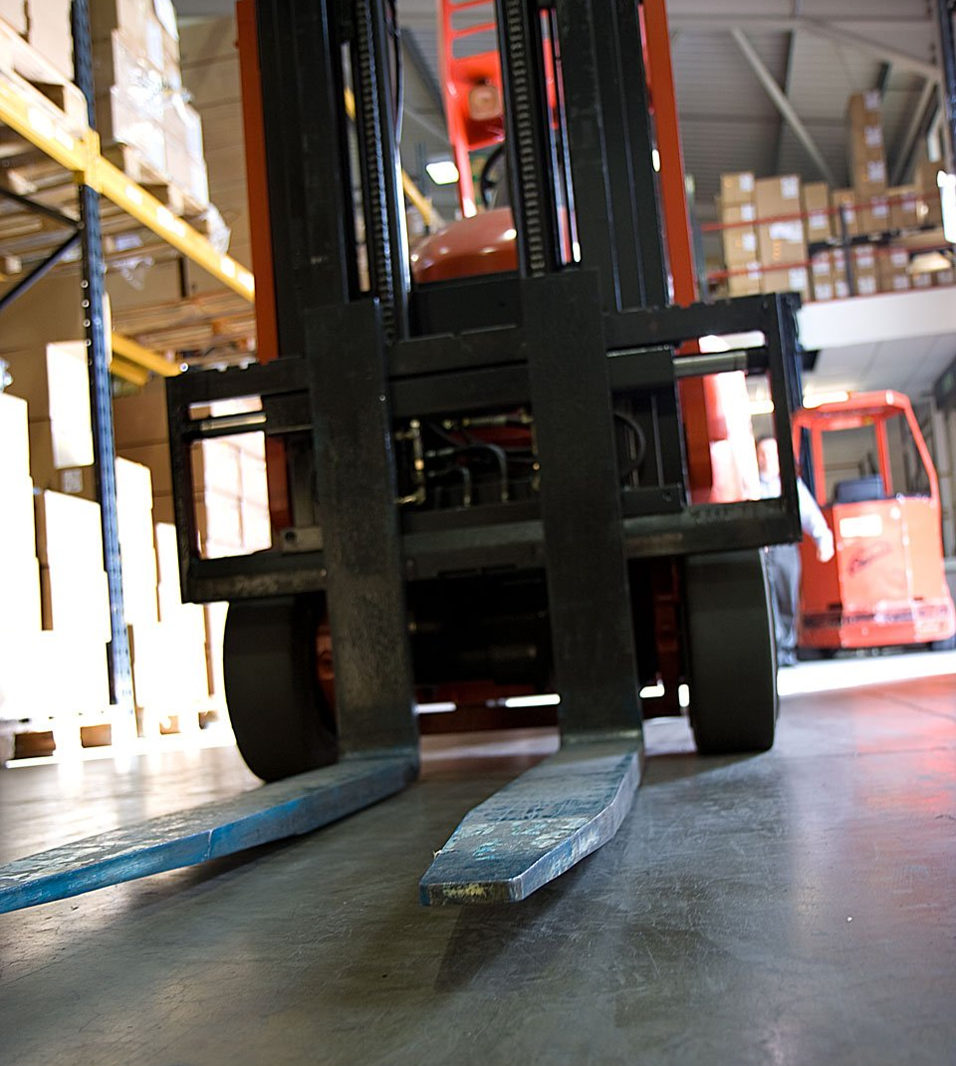
¿QUÉ ESTÁ EN RIESGO?
Lesiones en la carretilla elevadora
Trabajando o caminando alrededor de los montacargas
Correctamente entrenado...
Prácticas de conducción segura
Procedimientos de carga
El mantenimiento adecuado

Slide 4
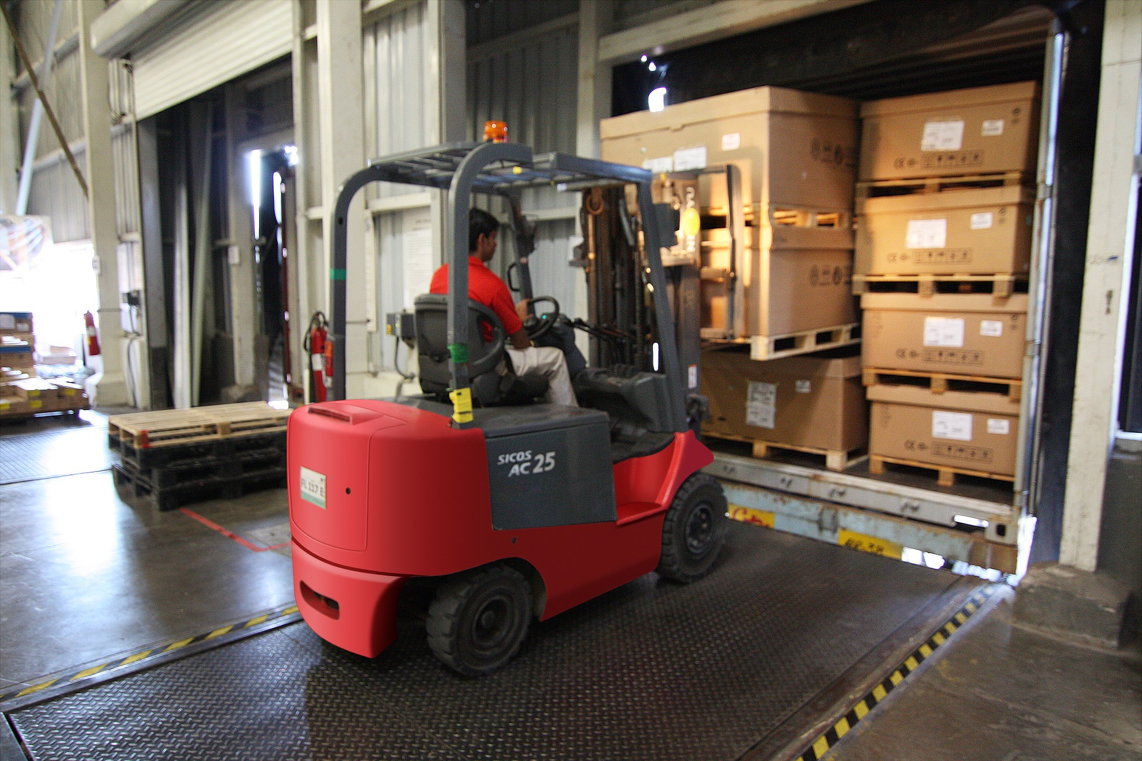
¿CUÁL ES EL PELIGRO?
Manejar una carretilla elevadora incorrectamente puede ser peligroso
Lesiones
Inclinar el montacargas
Dejar caer los materiales
El montacargas puede volcar

Slide 5
EJEMPLO
Conduciendo con sus horquillas hacia arriba
No logra hacer sonar su bocina...
Golpea a un compañero de trabajo
Inconsciente
Notes:
What’s the Danger?
Consider this real-life incident…
A senior rig toolpusher operating a forklift discovered a hydraulic leak of the lift controller for the forks. The load was raised about 10 feet (three meters) high and he began to repair the leak. He stood under the load and was attempting to tighten the fitting when it broke completely off the hydraulic line. This caused the load to drop, trapping the toolpusher under the load. He was killed immediately.

Slide 6
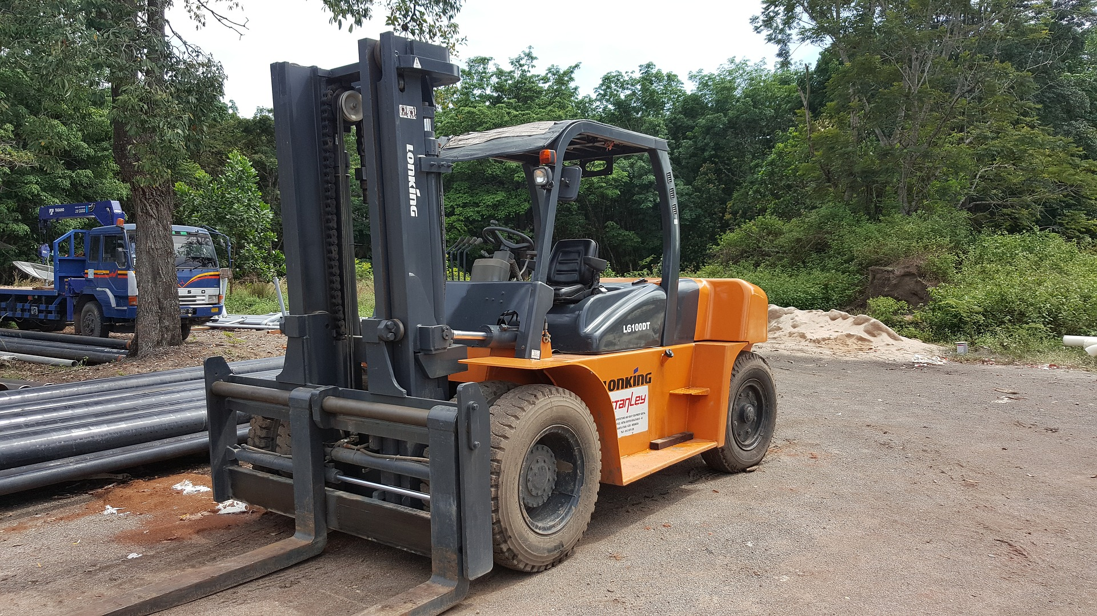
COMO PROTEGERSE
Habilidades especiales y práctica
Usa el sentido común y sé consciente
Aligera tu carga de peligro:
  Inspeccione su montacargas
  Revisar los neumáticos
  Pruebe los frenos, las señales de advertencia y las luces
Notes:
How to Protect Yourself
Machines of every description have standard operating procedures which include a “checklist” for its safe operation. Forklifts are no exception. There are procedures and protocols for the safe and effective use of the forklift.
These operating procedures are rooted out of common sense but are too often ignored or forgotten.

Slide 7
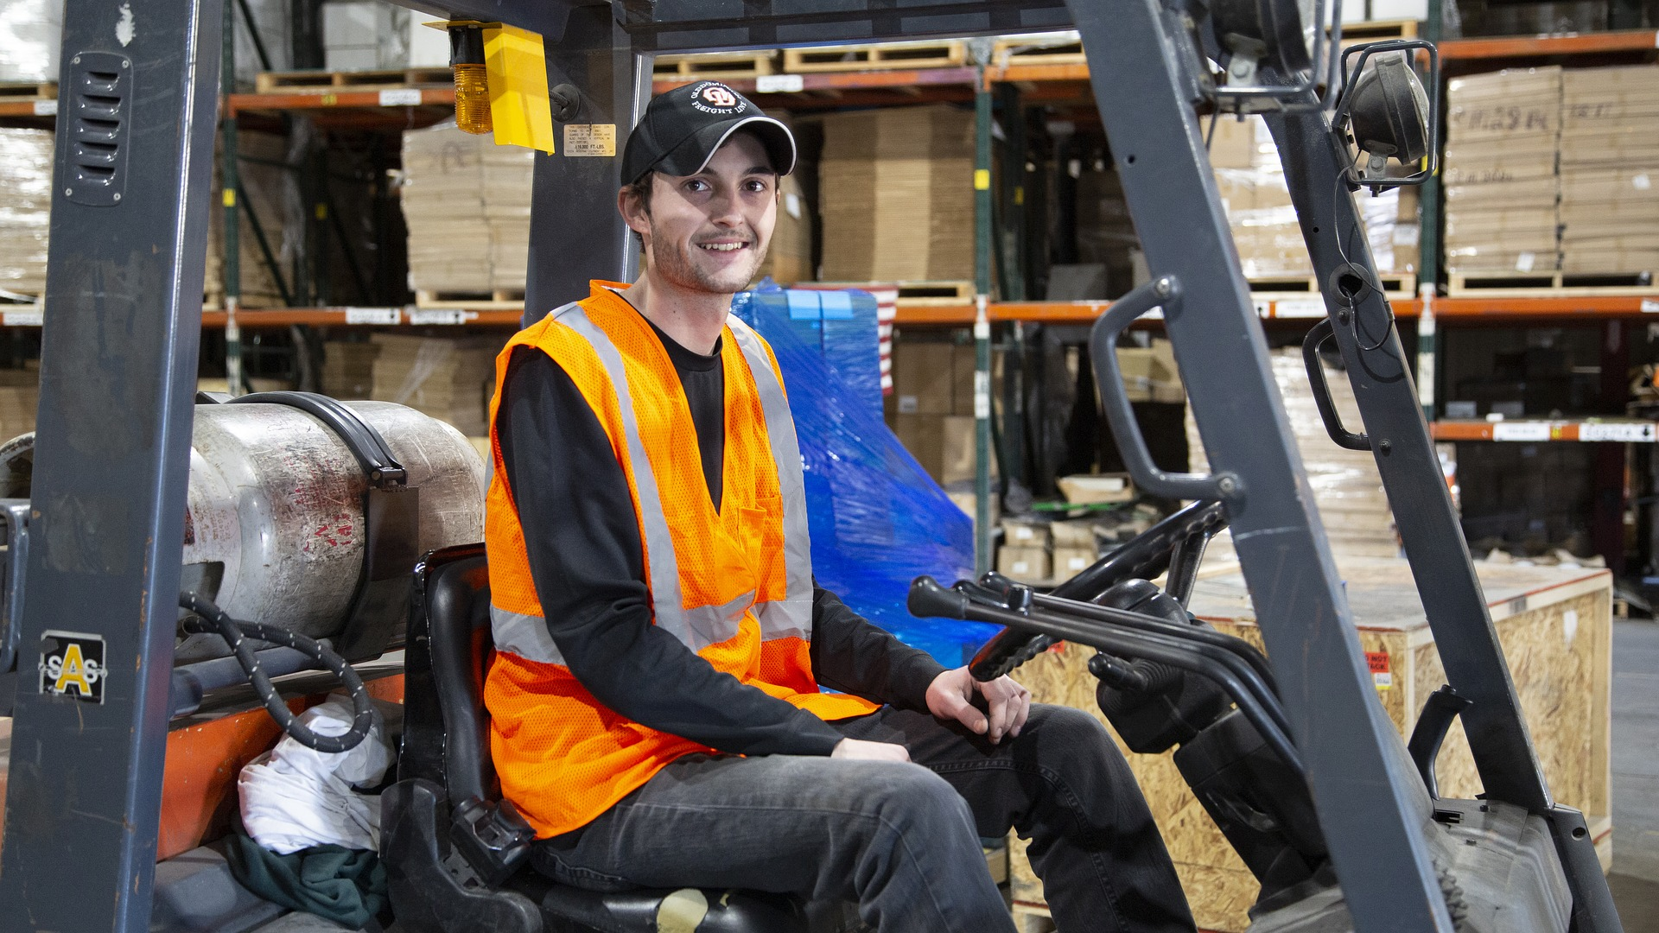
COMO PROTEGERSE
Dirección
Sistema de elevación
Mástil
Combustible, agua, petróleo
Batería cargada

Slide 8
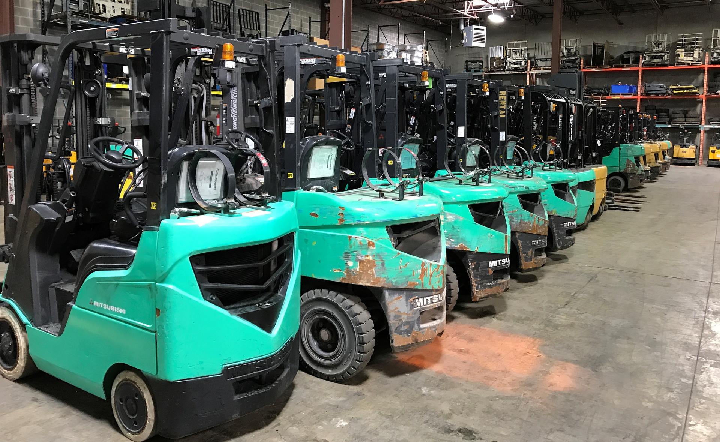
COMO PROTEGERSE
Usar equipo de protección personal (EPP)
Casco
Calzado de seguridad
EPP adicional
Usar el montacargas adecuado para el trabajo
Ubicación
Límites de capacidad
Peligros potenciales
Requerimiento de carga

Slide 9
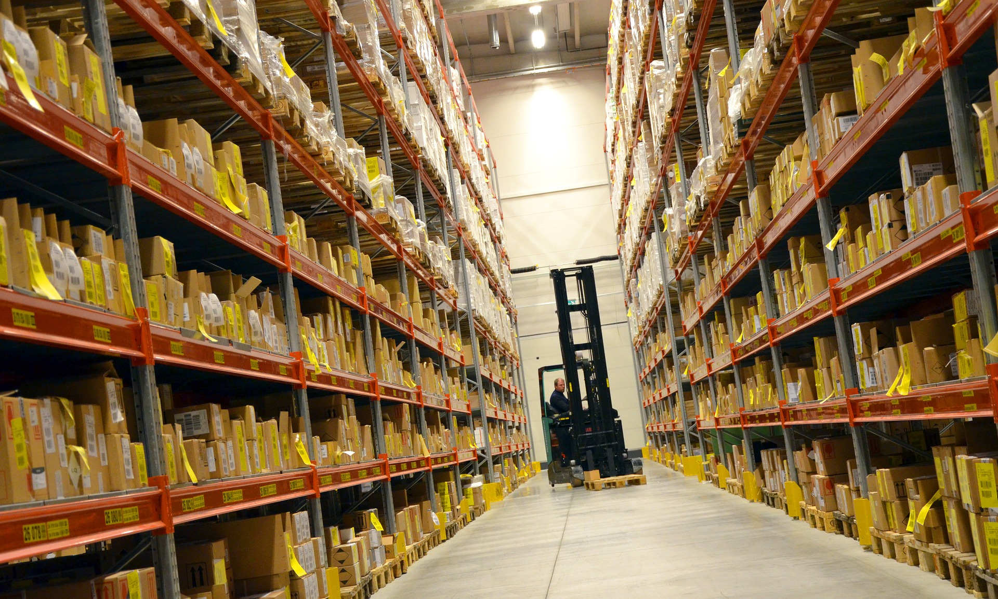
COMO PROTEGERSE
Nunca levante cargas por encima de la cabeza
Conduzca siempre con cuidado.
Toque su bocina
Pare antes de todas las puertas
Mantengase a la derecha
Nunca lleve pasajeros
Tengan cuidado con los peatones

Slide 10
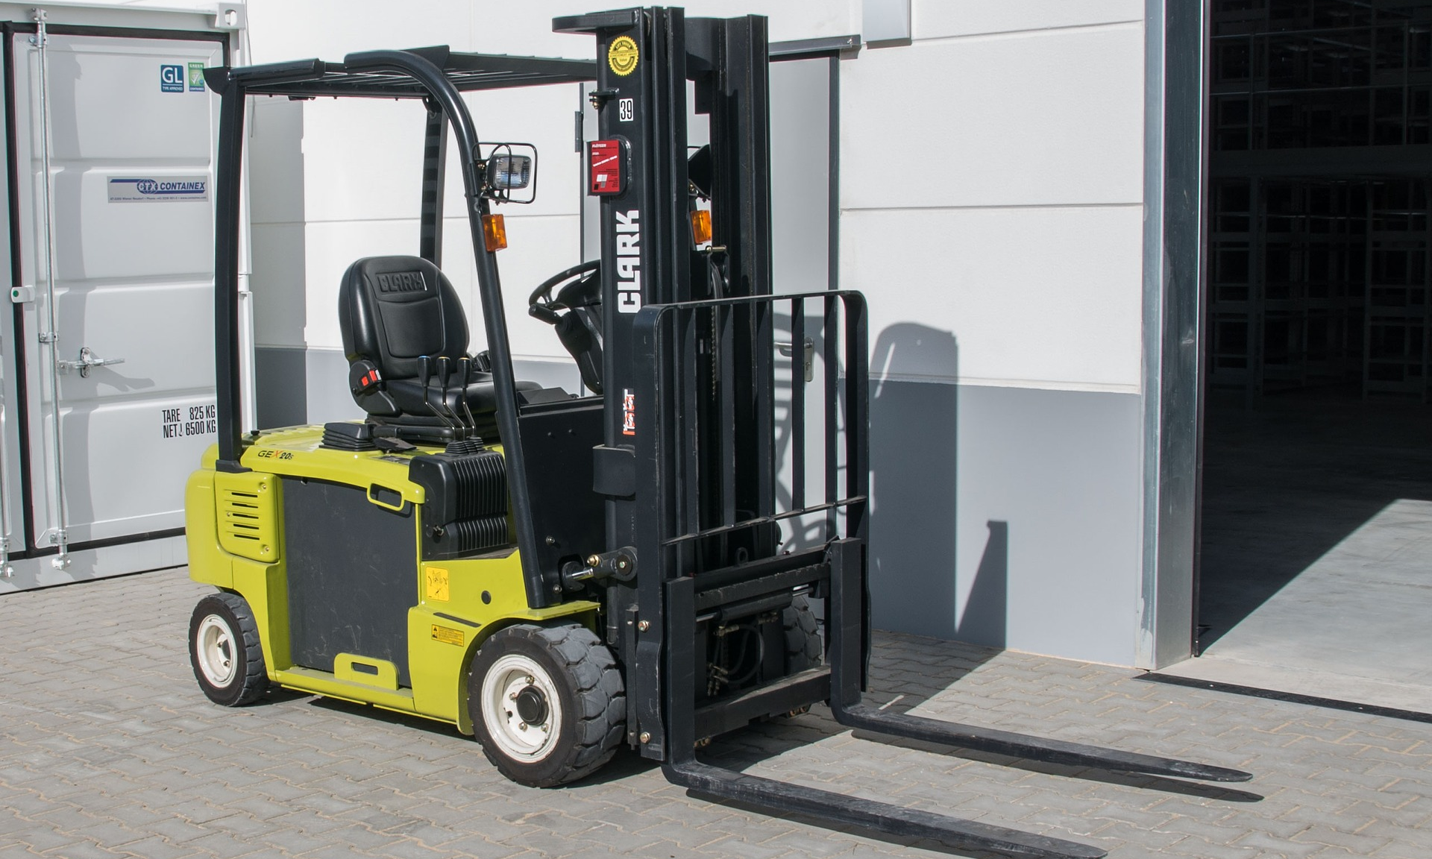
COMO PROTEGERSE
Evitar el peligro de volcarse
Las horquillas cerca del suelo
Mástil inclinado hacia atrás
Conducir con precaución por las colinas y pendientes
Mirar en la dirección del viaje
Descargado - las horquillas mirando hacia abajo
Llevar una carga - las horquillas mirando hacia arriba

Slide 11
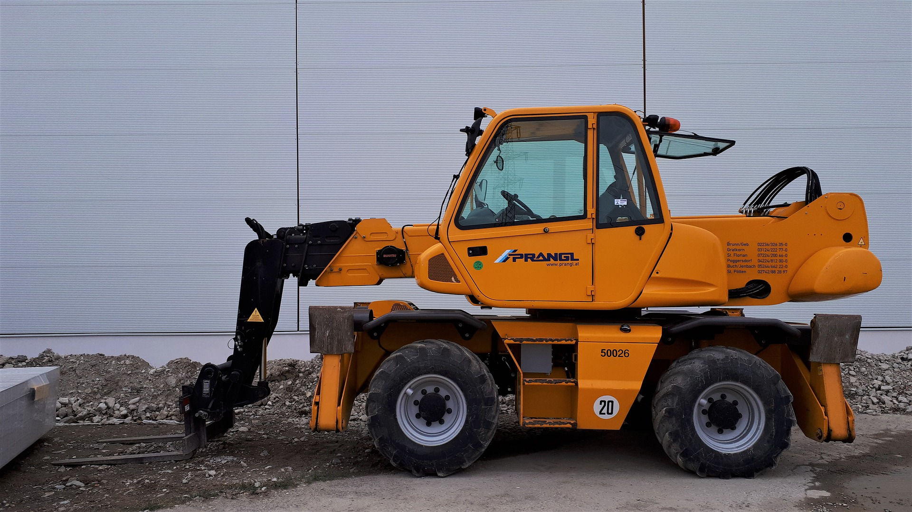
COM PROTEGERSE
Evita aparcar en una pendiente
Sin supervisión
Neutral
Freno de estacionamiento
Las horquillas bajaron
Notes:
How to Protect Yourself

Slide 12
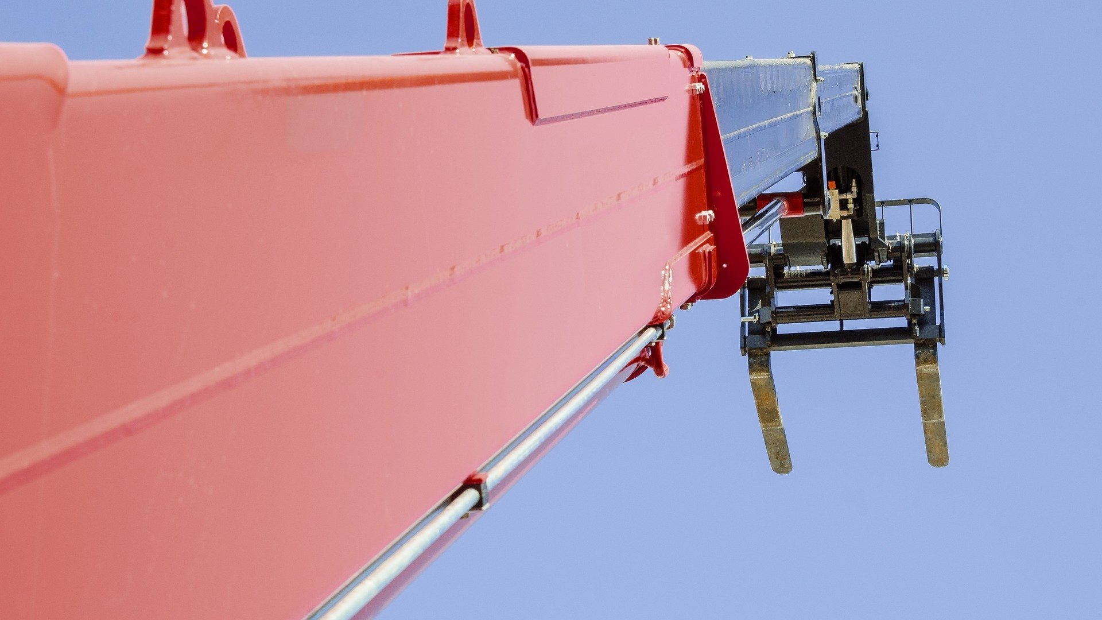
Conclusión
Los montacargas facilitan las tareas en el lugar de trabajo.
Como con cualquier maquinaria, tómese el tiempo necesario para asegurarse de que tiene la formación adecuada y tenga siempre precaución.

